Slide 1


Slide 2

وقفت صفاء تنظر لوالدتها وهي تقوم بإعداد السلطة
ثم سئلت صفاء والدتها فجأة : ماما .. الطماطم والخيار من الفواكه أم من الخضروات ؟

Slide 3
فأجابتها الأم: أنها من الفواكه يا بنتي
أحكمي على صحة إجابة والدة صفاء مع التعليل لإجابتكـِ

Slide 4

النباتات الزهرية

Slide 5
الفكرة العامة
تتضمن دورة حياة النباتات طرائق مختلفة للتكاثر

Slide 6
الفكرة الرئيسة
يمكن أن تنمو الثمار والبذور في النباتات الزهرية بعد الأخصاب

Slide 7

الأهداف
تتبع دورة حياة نبات زهري
تصف عملية الإخصاب وتكوين البذرة في نبات زهري
تفحص إنبات البذرة

Slide 8

جدول التعلم

Slide 9
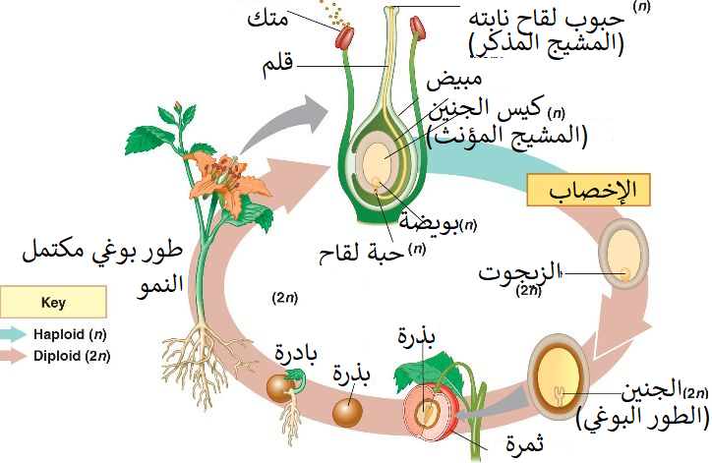
تتبعي دورة حياة النباتات الزهرية من خلال الصورة التالية ثم اكملي الفراغات في ما يلي

Slide 10
من خلال فهمكـِ لرسم التالي أكملي فجوة المعلومات التالية:
تظهر في النباتات الزهرية ظاهرة تعاقب الأجيال حيث
الجيل البوغي هو السائد على الجيل المشيجي
.......
.......

Slide 11
من خلال فهمكـِ لرسم التالي أكملي فجوة المعلومات التالية:
يبدأ نمو الطور المشيجي في الزهرة غير مكتملة النمو أي أن الكرابل تنتج الأبواغ الأنثوية الكبيرة والأسدية تنتج الأبواغ الذكرية الصغيرة
.......
.......

Slide 12
من خلال فهمكـِ لرسم التالي أكملي فجوة المعلومات التالية:
يبدأ نمو الطور المشيجي في الزهرة غير مكتملة النمو أي أن الكرابل تنتج الأبواغ الأنثوية الكبيرة والأسدية تنتج الأبواغ الذكرية الصغيرة
.......
.......

Slide 13
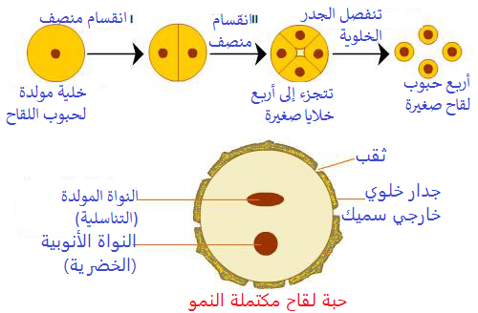
الذكاء البصري والذكاء اللغوي
تتبعي مراحل تكوين الطور المشيجي المذكر (حبة اللقاح) من خلال الصور ثم اكتبي وصفا مبسطا لها

Slide 14
الذكاء البصري والذكاء اللغوي
تتبعي مراحل تكوين الطور المشيجي المؤنث (البويضة) من خلال الصور ثم اكتبي وصفا مبسطا لها

Slide 15
بالتعاون مع زميلاتكـِ في المجموعة تتبعي مراحل الأخصاب في النباتات الزهرية ثم ارسمي مخطط سهمي مبسط يوضح خطواتها

Slide 16

الاخصاب المزدوج في النباتات الزهرية

Slide 17
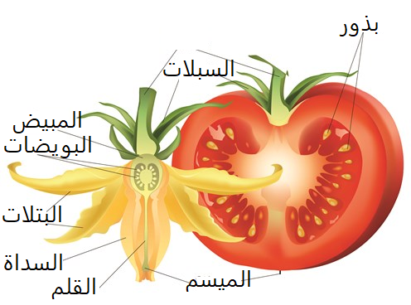
من خلال الرسم التالي ومقارنة تركيب الزهرة بتركيب الثمرة
نستنتج أن
*تنمو البويضة لتكون
بذرة
*وينمو المبيض ليكون
ثمرة
..........
..........

Slide 18
أكملي فجوة المعلومات التالية من خلال معلوماتكـِ السابقة عن النباتات البذرية باستخدام الصور التالية
مكونات البذرة | وظيفتها
غلاف البذرة | حماية البذرة ويتشقق عند الانبات
الجنين | ينمو ويكون الطور البوغي
الفلقة أو الفلقتين | تخزين الغذاء اللازم لنمو الطور البوغي
نسيج الأندوسبيرم | تخزين الغذاء اللازم لنمو الطور البوغي

Slide 19
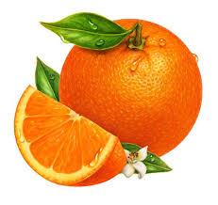
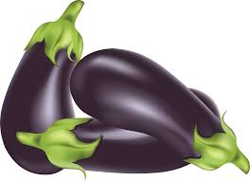
تصنف الثمار إلى
ثمار كاذبة
تتكون الثمرة من جدار المبيض النامي وأجزاء أخرى مع الزهرة
ثمار حقيقية
تتكون الثمرة فقط من جدار المبيض النامي

Slide 20
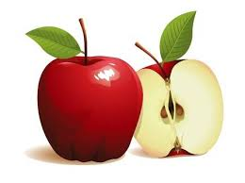
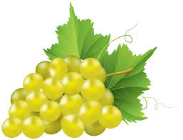
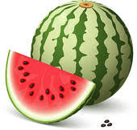
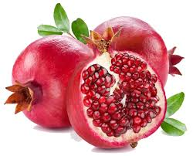
صنفي الثمار التالية إلى حقيقية وكاذبة مع التفسير
كاذبة لأنها عبارة عن تخت الزهرة المتضخم
حقيقية
حقيقية
كاذبة لبقاء الأسدية

Slide 21

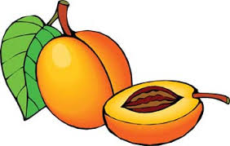
تصنف الثمار إلى
ثمار جافة
ثمار طرية

Slide 22
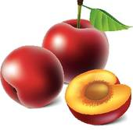

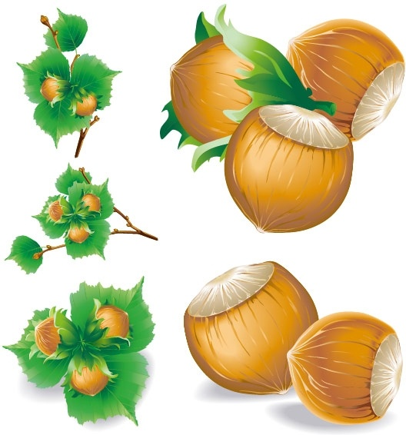
صنفي الثمار التالية إلى طرية وجافة مع
طرية
طرية
جافة
جافة

Slide 23
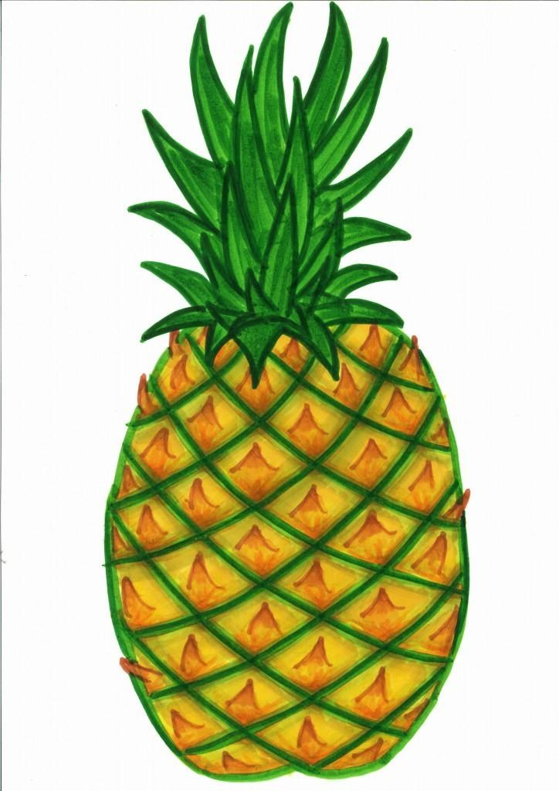
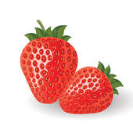
تصنف الثمار إلى
ثمار مركبة مضاعفة
ثمار مجمعة ملتحمة

Slide 24

طرق انتشار البذور

Slide 25
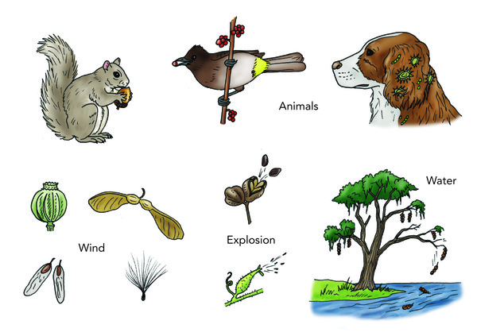
بالتعاون مع زميلاتكـِ في المجموعة اكتبي قائمة ببعض طرق انتشار البذور
.....................................
.....................................
.....................................
....................................
....................................
1ـ تلتصق بفرو الحيوانات
2ـ تنقلها الطيور عبر جهازها الهضمي
3ـ تنتقل طافية على سطح الماء
4ـ تنقلها الرياح

Slide 26
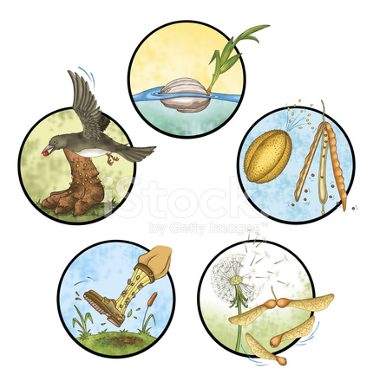
توقعي طريقة انتقال كل من البذور التالية مع التفسير
ينقلها الماء
تنقلها الانسان
تنقلها الرياح

